Slide 1
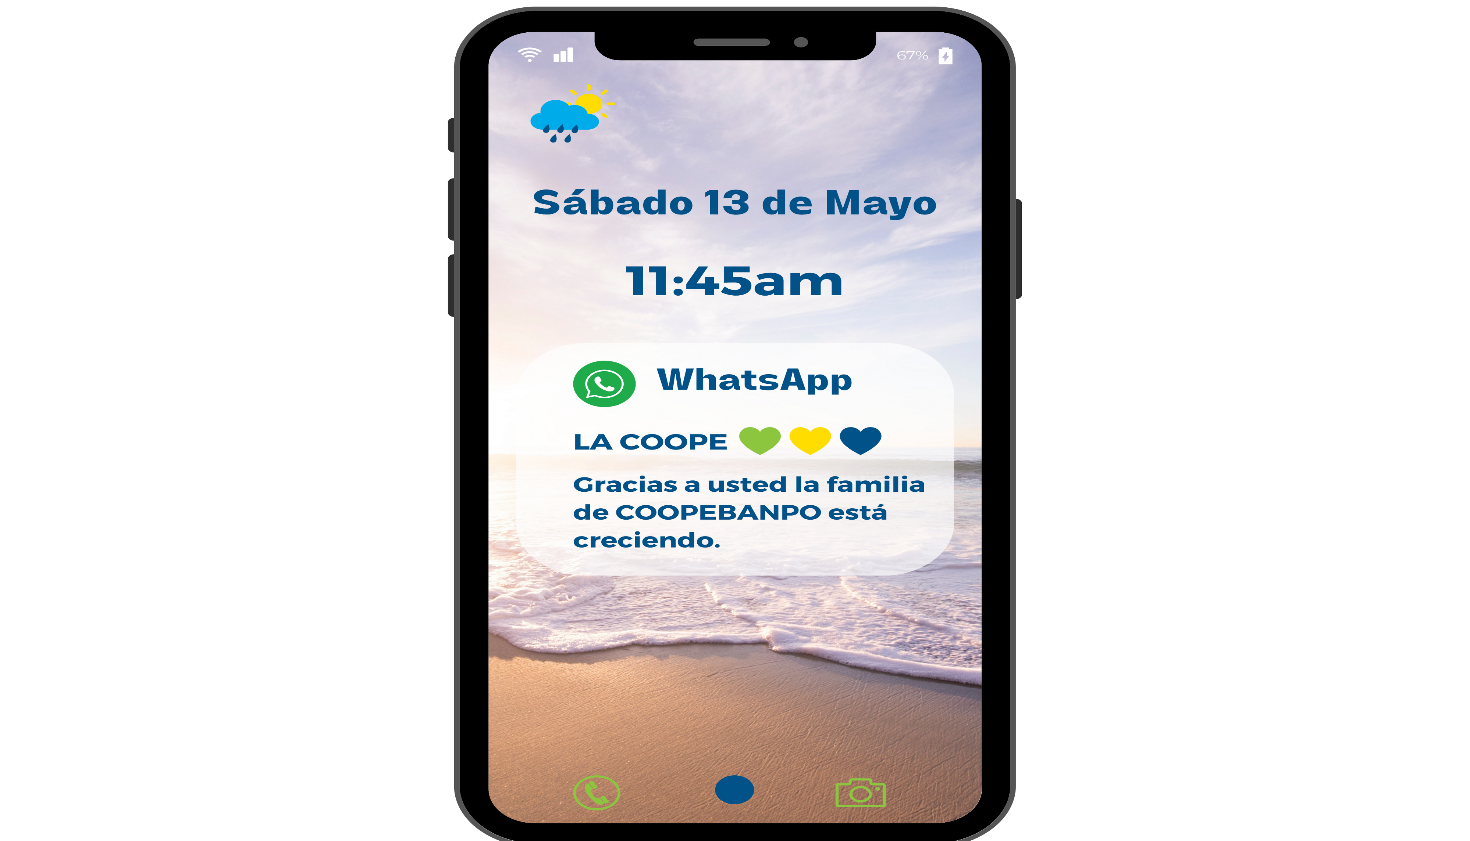

Nuevos Mercados

Slide 2



Aprobación
Durante la asamblea extraordinaria N°IV, aprobada el 06 de noviembre de 2021 se acuerda la apertura parcial a nuevos mercados.
El 27 de marzo del 2023 se contó con la aprobación por parte del Ministerio de Trabajo y Seguridad Social.

Slide 3





Nuevos Mercados

Slide 4





¿Quienes pueden ser Asociados?
Empleados y exempleados COOPEBANPO
Empleados Aresep
Familiares hasta 3° grado de consaguinidad
Empleados y exempleados del Conglomerado Financiero del Banco Popular
Empleados CONASIF
Empleados SUTEL
Organizaciones Sociales

Slide 5
¿Quienes son familiares hasta 3° grado de consanguinidad?
Trabajador/Cónyuge
Grado 1°
Suegra/ Suegro
Padre/ Madre
Hija/Hijo
Nuera/Yerno
Grado 2°
Abuelo/ Abuela
Hermano/ Hermana
Nieto/ Nieta
Cuñada/Cuñado
Grado 3°
Bisabuelo/ Bisabuela
Tío/Tía
Bisnieto/ Bisnieta
Sobrino/ Sobrina

Slide 6



Plan de Referidos
Puedes referir a compañeros y familiares para que se unan a esta gran familia que es:

Slide 7




Contáctanos para referir compañeros y familia
  Jafeth Valverde
  Teléfono: 2212-5444
  Correo: jvalverdem@coopebanpo.fi.cr
  Manrique Jiménez
  Teléfono: 2212-5423
  Correo: mjimenez@coopebanpo.fi.cr
  Andrea Mora
  Teléfono: 2212-5426
  Correo: amora@coopebanpo.fi.cr
  Adriana Acuña
  Teléfono: 2212-5421
  Correo: aacuna@coopebanpo.fi.cr
Jason Álvarez
Teléfono: 2212-5427
Correo: jalvarez@coopebanpo.fi.cr

Slide 8



¡Gracias!

